Slide 1
«Экспортно - ориентированный подход к контролю
безопасности пищевой продукции животного происхождения»
ООО «биоМерье РУС» | 17.11.2022
Макарова Оксана
Научный советник

Slide 2
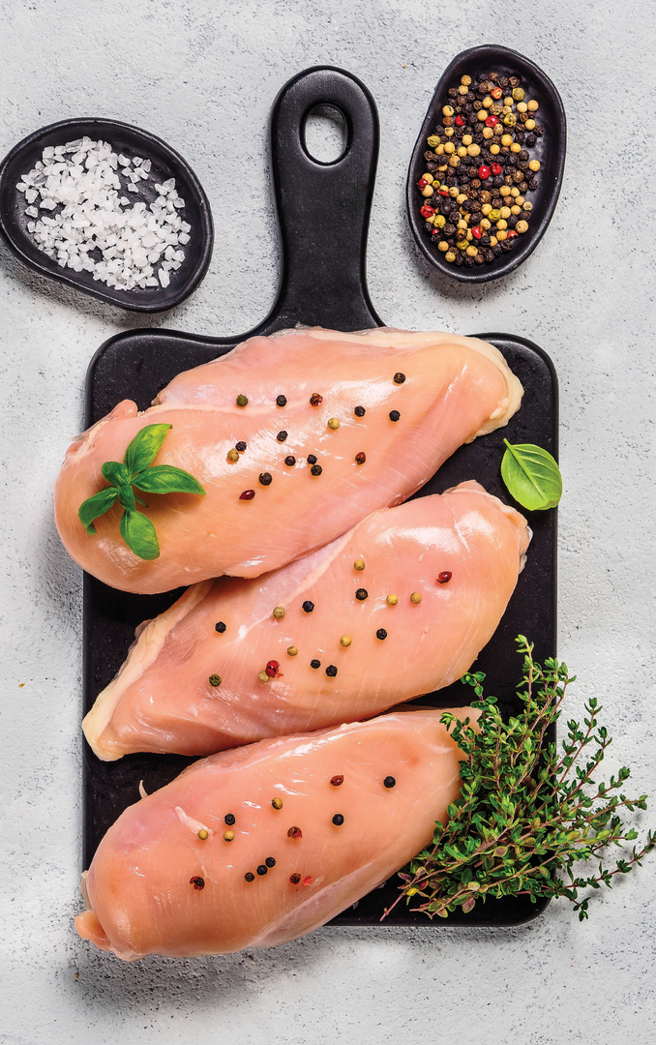
История и бизнес-стратегия развития биоМерье на рынке РФ
Мировая статистика пищевых инфекций
Проблемные вопросы экспорта и пути решения
Преимущества экспресс диагностики для микробиологического контроля пищевой продукции

Slide 3
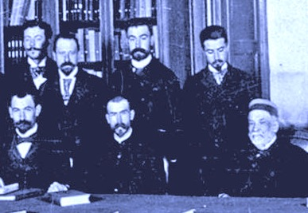
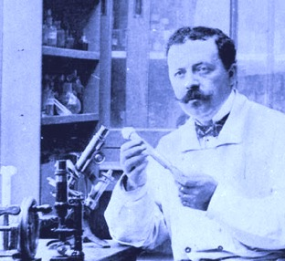
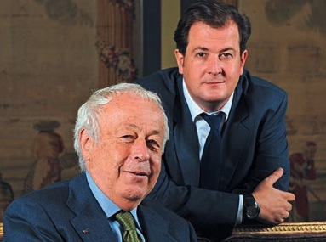


СЕМЬЯ МЕРЬЕ ПОСВЯТИЛА СЕБЯ СЛУЖЕНИЮ МЕДИЦИНЕ И ЗДОРОВЬЮ ЛЮДЕЙ
Традиции Пастера: Марсель Мерье работал с Луи Пастером в 1894.
Приверженность 4-х поколений семьи Мерье: с момента основания Института Мерье дело передавалось от отца к сыну для достижения общей цели
Марсель Мерье
1897 – Создание Института Мерье
Марсель Мерье
1894 – студент Луи Пастера
Доктор Чарльз Мерье
1937
Доктор Алан Мерье
1963 – создание компании bioMérieux
Александр Мерье
2017 – президент bioMérieux

Slide 4


ФАКТЫ И ЦИФРЫ О BIOMERIEUX
+ 55 ЛЕТ
ОПЫТА В
IN VITRO ДИАГНОСТИКЕ
160 стран мира
44 филиала
+ 30 ЛЕТ
ОПЫТА В ОБЛАСТИ ИНДУСТРИАЛЬНОЙ (ПРОМЫШЛЕННОЙ) МИКРОБИОЛОГИИ
12% от оборота
инвестируется в
новые разработки
1,600 сотрудников заняты в исследованиях и разработке (R&D) - 11 лабораторий
    Самая большая инсталлированная база анализаторов в мире 93 000
90%
продаж вне территории Франции
Более
10 000
сотрудников во всем мире, 18 заводов
Notes:
12% от оборота на разботку

Slide 5


Slide 6
Компания biomÉrieux сегодня
Центральный офис - в Москве, представительства и дистрибуция - по всей России
Осуществление поставок реагентов и комплектующих для работы на оборудовании
Поддержка клиентов силами команды технического сервиса и специалистов по продукции
Проведение семинаров и вебинаров для клиентов, участие в профильных выставках
Совместная работа с союзами, государственными и частными лабораториями
Работа с научными институтами по совместным научным проектам
Развитие партнерских отношений с клиентами для решения задач по микробиологическому контролю, в том числе связанных с экспортом продукции

Slide 7
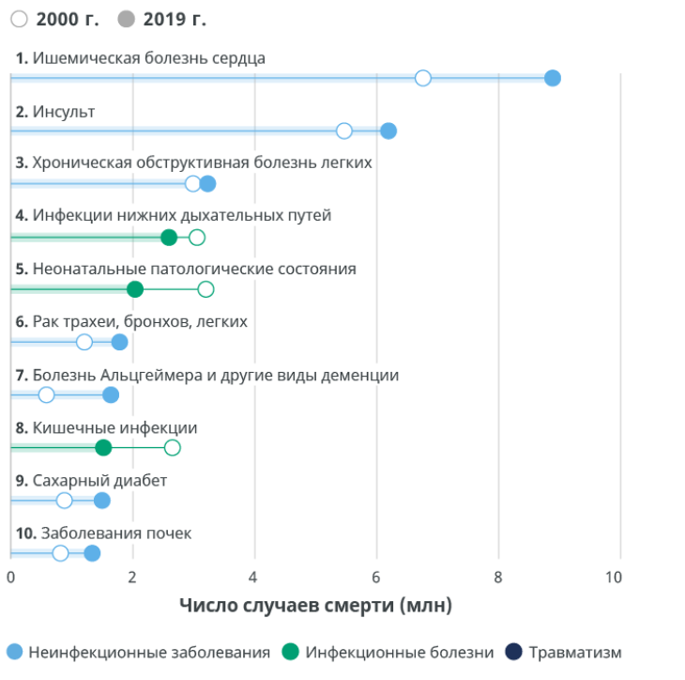
Мировая статистика
В декабре 2020 года ВОЗ опубликовала статистику о ведущих причинах смертности и инвалидности ‎во всем мире за период 2000–2019 гг.‎
Смертность от инфекционных заболеваний во всем мире снижается, однако остается серьезной проблемой, особенно в странах с низким и средним уровнем дохода
Смертность от кишечных инфекций в мире существенно снизилась: с 2,6 млн случаев в 2000 г. до 1,5 млн случаев в 2019 г.
Notes:
В декабре 2020 года ВОЗ опубликовала статистику о ведущих причинах смертности и инвалидности ‎во всем мире за период 2000–2019 гг.‎
Смертность от инфекционных заболеваний во всем мире снижается, однако остается серьезной проблемой, особенно в странах с низким и средним уровнем дохода.
Смертность от кишечных инфекций в мире существенно снизилась: с 2,6 млн случаев в 2000 г. до 1,5 млн случаев в 2019 г.

Slide 8
Виды исследований
Мировой рынок пищевой микробиологии
КОЛИЧЕСТВЕННЫЕ ИНДИКАТОРЫ
ПАТОГЕНЫ
18% исследований*
82% исследований*
Наличие / Отсутствие
Количественный подсчет
Риски для общественного здравоохранения /
Имиджевые риски
Санитарно-гигиенические риски /
Влияние на коммерческие отношения
*По данным компании bioMérieux

Slide 9
ПРОБЛЕМНЫЕ ВОПРОСЫ ЭКСПОРТА И ПУТИ РЕШЕНИЯ. соответствие требованиям стран-импортеров
Соответствие требованиям зарубежных стран
Повышение уровня биобезопасности на предприятиях
Качественная проработка материалов предоставляемых зарубежному компетентному органу
Усиленный
контроль качества и безопасности экспортируемой продукции
Обеспечение работы в информационных системах в области ветеринарии
Предприятие должно осуществлять свою деятельность под постоянным контролем органа управления ветеринарией субъекта РФ;
На момент инспекции на предприятии должна осуществляться производственная деятельность, за исключением предприятий, выпускающих сезонную продукцию или продукцию из сезонного сырья;
Наличие на предприятии действующих ветеринарно-санитарных требований РФ, ЕАЭС и третьих стран;
Все этапы и условия производства продукции, предназначенной для экспорта в третьи страны, должны соответствовать действующему законодательству РФ, ЕАЭС и третьих стран;
На предприятиях должны быть разработаны, внедрены и поддерживаться процедуры, основанные на принципах HАССP;
Программа производственного контроля должна учитывать специфические требования третьих стран в части лабораторного контроля сырья и готовой продукции.

Slide 10
соответствие требованиям стран-импортеров
Предприятие должно осуществлять свою деятельность под постоянным контролем органа управления ветеринарией субъекта РФ;
На момент инспекции на предприятии должна осуществляться производственная деятельность, за исключением предприятий, выпускающих сезонную продукцию или продукцию из сезонного сырья;
Наличие на предприятии действующих ветеринарно-санитарных требований РФ, ЕАЭС и третьих стран;
Все этапы и условия производства продукции, предназначенной для экспорта в третьи страны, должны соответствовать действующему законодательству РФ, ЕАЭС и третьих стран;
На предприятиях должны быть разработаны, внедрены и поддерживаться процедуры, основанные на принципах HАССP;
Программа производственного контроля должна учитывать специфические требования третьих стран в части лабораторного контроля сырья и готовой продукции.

Slide 11
Регуляторные Вопросы
С 1 марта 2023 г. вступает в силу требование ФЗ «О ветеринарии» в части аттестации предприятий-экспортеров в третьи страны.
Внедрение СУР для экспортеров в свете реализации изменений в Решении Комиссии Таможенного союза от 18 июня 2010 г. N 317 "О применении ветеринарно-санитарных мер в Евразийском экономическом союзе«
Различия между требованиями РФ (ЕАЭК) и стран-импортёров к показателям безопасности мясной продукции . Основные страны-импортёры КНР, Страны Персидского Залива , Вьетнам.
Некоторые страны устанавливают требования к определению конкретных типов микроорганизмов рода Salmonella и указанию информации об отрицательных результатах в протоколах исследований именно в разрезе типов
Некоторые страны устанавливают требования к контролю кампилобактера в пищевой продукции. На сегодняшний день в РФ нет нормирования Campylobacter spp. в пищевой продукции.
Отдельными странами-импортёрами установлены требования к показателям, которые не входят в области аккредитаций лабораторий. Например, E.Coli O157.

Slide 12
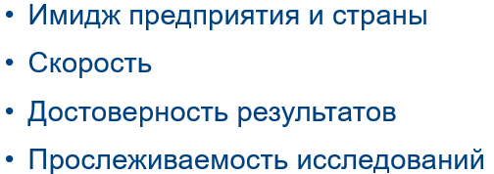
Микробиологический контроль в пищевой промышленности
Экспортный потенциал – ключевой фактор роста для производителей
Фокус на качество и безопасность
Признаваемые методы исследований
Качественные тест системы, среды
Для экспорта:
Аудит
Программа мониторинга объектов производственной среды
Контроль сырья, продукции

Slide 13


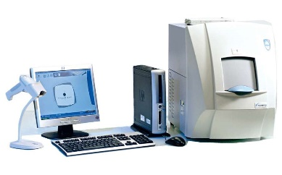
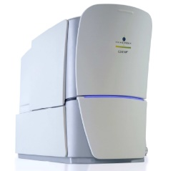
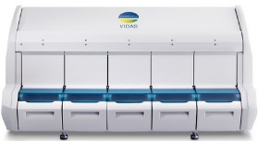

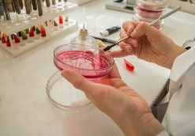
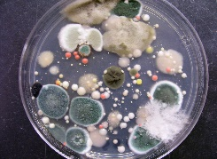
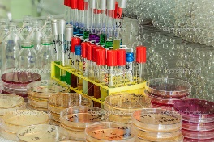
BIOMERIEUX – УПРАВЛЕНИЕ КАЧЕСТВОМ И БЕЗОПАСНОСТЬЮ ВАШЕЙ ПРОДУКЦИИ
  Нужен быстрый ответ по микробиологии?
ПОЛУЧЕНИЕ СЫРЬЯ/ ВЫПУСК ГОТОВОЙ ПРОДУКЦИИ
ВЫПУСК НА ПРОИЗВОДСТВО/ В МАГАЗИНЫ
РЕЛИЗ НА ПРОИЗВОДСТВО/ В МАГАЗИНЫ
ПОЛУЧЕНИЕ СЫРЬЯ/ ВЫПУСК ГОТОВОЙ ПРОДУКЦИИ
ДЕНЬ 1
ДЕНЬ 2
ДЕНЬ 3
ДЕНЬ 4
ДЕНЬ 5
ДЕНЬ 6
ДЕНЬ 7
ОЖИДАНИЕ РЕЗУЛЬТАТА АНАЛИЗОВ

Slide 14
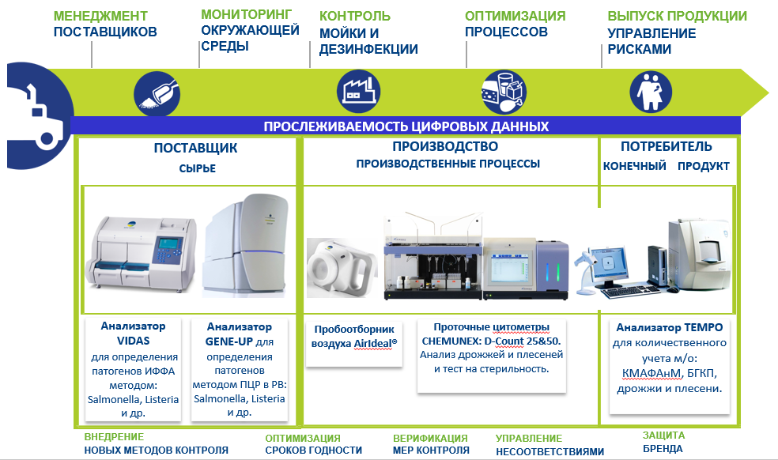


BIOMERIEUX – УПРАВЛЕНИЕ КАЧЕСТВОМ И БЕЗОПАСНОСТЬЮ ВАШЕЙ ПРОДУКЦИИ
СКОРОСТЬ: результат на следующий день
ПРОСЛЕЖИВАЕМОСТЬ: полная автоматизация и контроль, отсутствие влияния человеческого фактора
ПРОСТОТА ИСПОЛЬЗОВАНИЯ: минимум манипуляций
КАЧЕСТВО РЕЗУЛЬТАТА: высокая точность
ВАЛИДАЦИИ МЕТОДОВ Международные и РФ

Slide 15
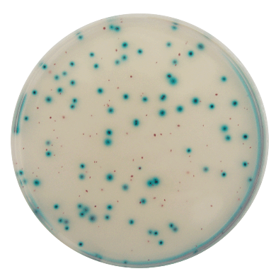
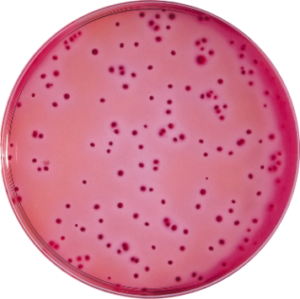
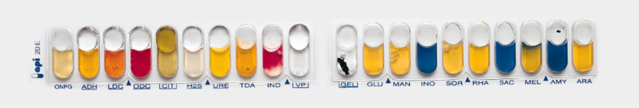
Питательные среды и идентификация
Среды для подсчета ОМЧ, неселективного обогащения и разведения. Среды для выделения прихотливых микроорганизмов
Среды для определения энтеробактерий, колиформных бактерий, стафилококков
Среды для количественного учета молочнокислых микроорганизмов
Среда для выделения стрептококков из воды
Среды для качественного и количественного учета Bacillus cereus
Среды для подсчета анаэробных сульфитредуцирующих бактерий и Clostridium perfringens
Среды для определения дрожжей и плесеней, Listeria monocytogenes и Salmonella
Идентификация с использованием АПИ теста
Целый биохимический ряд в одном стрипе
Готовые к использованию тест-системы
Стандартизация & контроль качества
Небольшой размер и вес

Slide 16
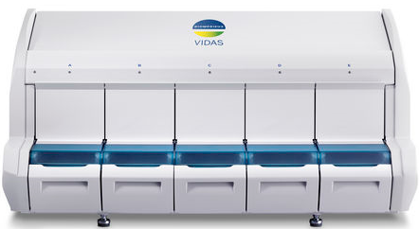
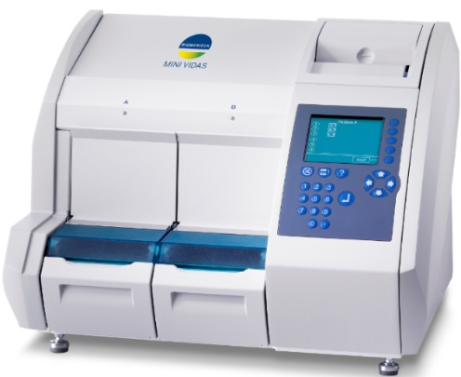
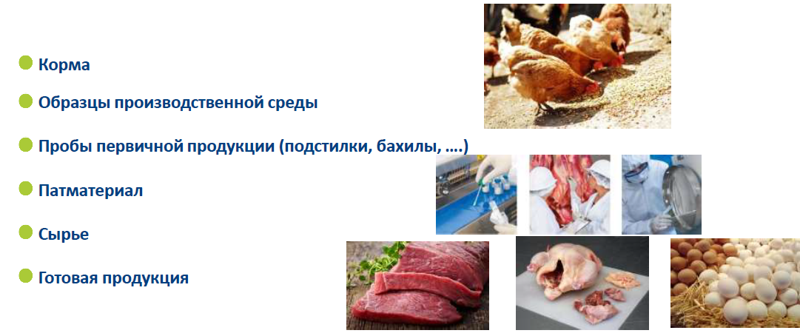
Качественное определение
Salmonella
Listeria spp.,
Listeria monocytogenes
Listeria Duo
E. Coli O157
Campylobacter
Staphylococcus
VIDAS / miniVIDAS
Метод ИФА
Результат на приборе менее чем за час
Инкубация образца 24 или 48 часов
Загрузка от 12 или 30 образцов одновременно
Валидация на образцы 25, 125, 375 гр.
Только 1 стадия обогащения
МУК 4.2.3262-2015
внесен в ТР ТС 21​
внесен в ГОСТ 32031-2012 Продукты пищевые.​Метод выявления и определениябактерий L.monocytogenes ​
прибор внесен в Госреестр СИ и имеет утвержденную ​методику поверки​

Slide 17

Качественное определение
GENE-UP
Метод ПЦР
Высокая чувствительность
Результат на приборе менее чем за час
Механический лизис в течение 5 минут
Загрузка до 96 образцов одновременно
Хранение реагентов при комнатной температуре
Только 1 стадия обогащения
Внутренний контроль для каждого теста
Salmonella
Listeria spp.,
Listeria monocytogenes
E. Coli O157:H7
Cronobacter
Шиготоксины STEC stx/eae
STEC TOP6
Salmonella Enteritidis & Typhimurium
Пищевые вирусы
МР № 01-004197780-20​
Обнаружение патогенных микроорганизмов​ (Salmonella spp., L.monocytogenes) методом полимеразной цепной реакции в режиме реального времени)

Slide 18
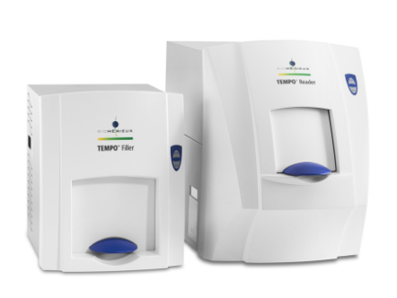
Количественное определение
TEMPO
Метод НВЧ
Результат в КОЕ на грамм или миллилитр
Процесс серийных разведений и считывание результатов в течение нескольких минут
Загрузка до 6 карт одновременно для разведения и до 20 карт – для считывания
Не требуется приготовления питательной среды
КМАФаНМ
Дрожжи и плесени
Bacillus cereus
БГКП
Лактобактерии
Enterobacteriaceae
Staphylococcus aureus
Escherichia coli
Сampylobacter
МУК 4.2.3261015
Определение количества микроорганизмов в пищевых продуктах и объектов окружающей среды методом наиболее вероятного числа
План на пересмотр в ЦГиЭ в 2022 - 2023 гг.​
Утверждена методика поверки, внесение в госреестр СИ в мае 2022 г.​

Slide 19
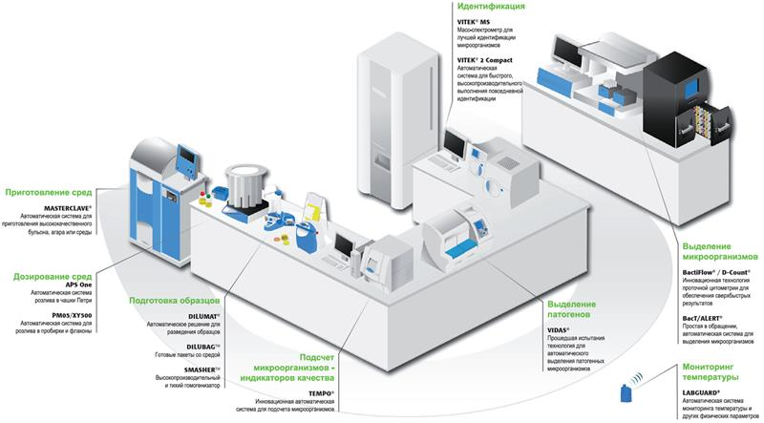
Лаборатория

Slide 20

КОНТАКТЫ
Оксана Макарова Научный советник биоМерье РУС
e-mail: oksana.makarova@biomerieux.com
Tel: +7 495 221 10 79| Mobile: +7 925 453 08 79

